Slide 1

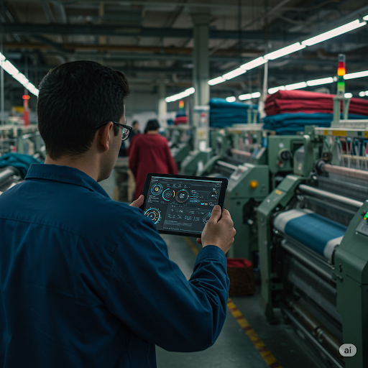
MANAGEMENT DE LA QUALITÉ DANS UNE USINE DE TEXTILE
RÉALISÉ PAR :
WAHIDI MOUAD
ENCADRÉ PAR :
Mme.Touzani Sara
1

Slide 2

I
I
I
PRÉSENTATION DE LA BASE DE DONNÉES
II
PROBLÉMATIQUE ET SOLUTION
I
I
DASHBOARD, INTERFACE ASSISTANT BI
III
I
I
1
CONCLUSION
2

Slide 3





La Story-Telling de la Base : "Qui, Quoi, Quand, Comment ?
Quand
Quoi
id:
Qui
Comment
nom de la base
importance
3

Slide 4


Les Problèmes de X
pour tel db le x est highly important especialy for k
A
B
KPIs
C
D
4

Slide 5
Les Solutions de X
pour tel db le x est highly important especialy for k
A
B
KPIs
C
D
5

Slide 6


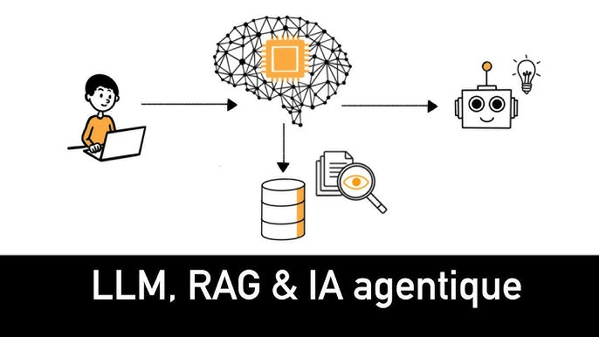



LLM
L'Assistant BI – Valorisation de la Donnée Propre et automati
l
l
l
lf
autre func
6

Slide 7
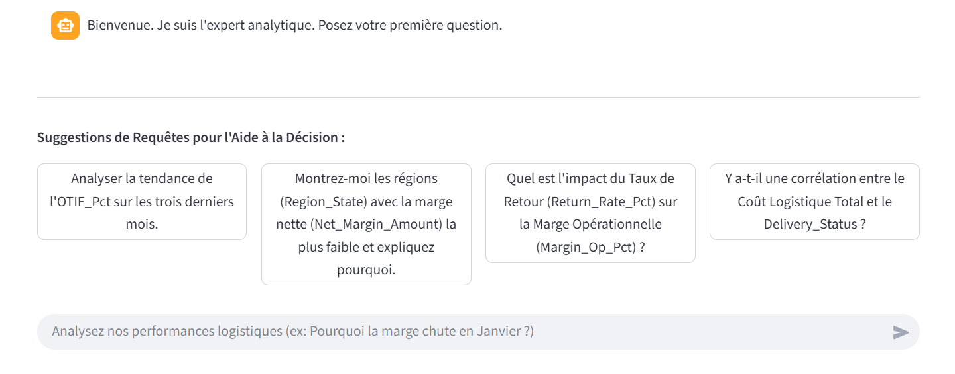
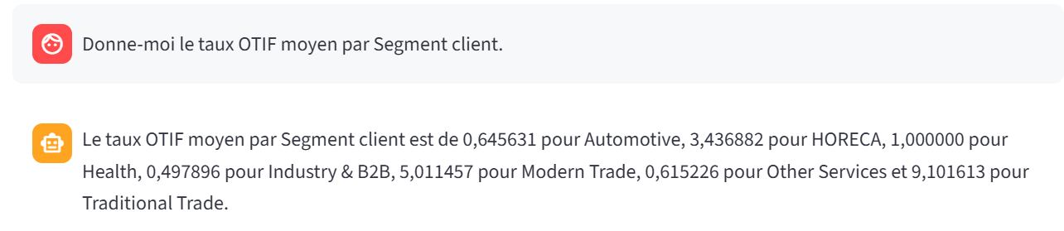
7

Slide 8

